Slide 1
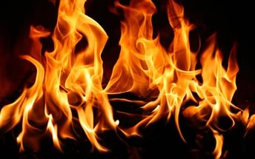
Презентация «Ознакомление дошкольников с правилами пожарной безопасности»
Муниципальное бюджетное дошкольное образовательное учреждение
Детский сад «Дюймовочка»
Выполнила: Дрожина О.А.
Красноярский край,
Шушенский район, село Субботино

Slide 2
Актуальность:
Одна из обязательных составляющих среды, в которой растет и воспитывается ребенок - противопожарная безопасность – . Она включает в себя требования к устройству помещения и противопожарную грамотность – поведение, снижающее риск возникновения пожаров, и навыки, необходимые для действий в экстремальных ситуациях.
Дошкольные учреждения, кроме всего прочего, должны вести просветительскую работу по профилактике пожаров с детьми и родителями.
Цель:
Формирование понятия «пожарная безопасность»;
Овладение знаниями и умениями правильно действовать в чрезвычайных ситуациях;
Знакомство с профессией пожарного.

Slide 3
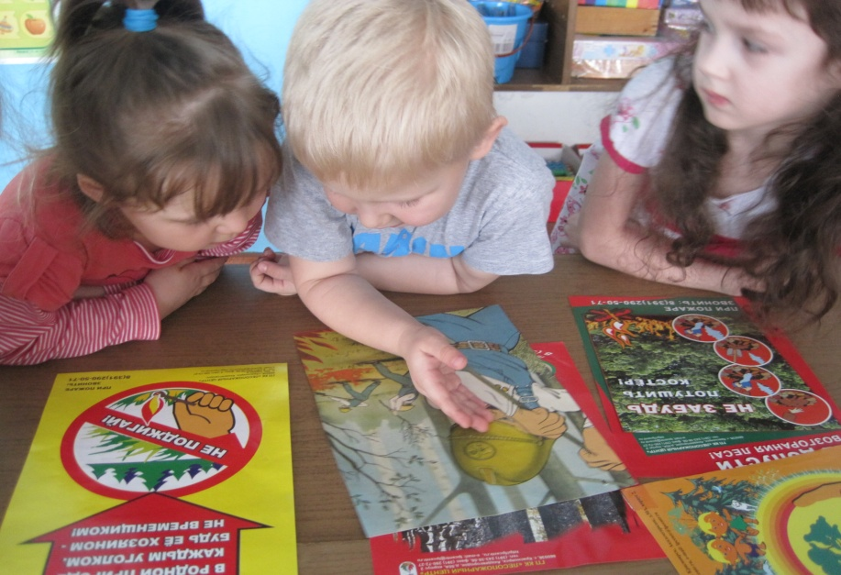
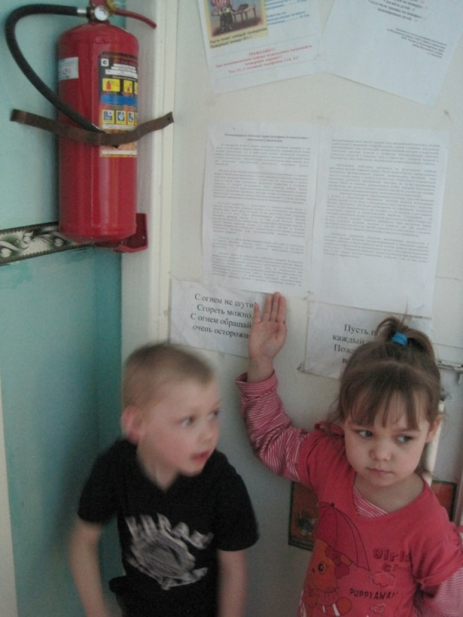
Огонь – друг, огонь - враг!
Экскурсия по детскому саду с целью знакомства с обеспечением противопожарной безопасности «Как обеспечить безопасность?»
Беседа «Происхождение и укрощение огня»;
Познавательнее занятие «Как добывали огонь?»;
«Красивый и опасный – огонь прекрасный» -
рассказ воспитателя «Каким огонь бывает»;

Slide 4
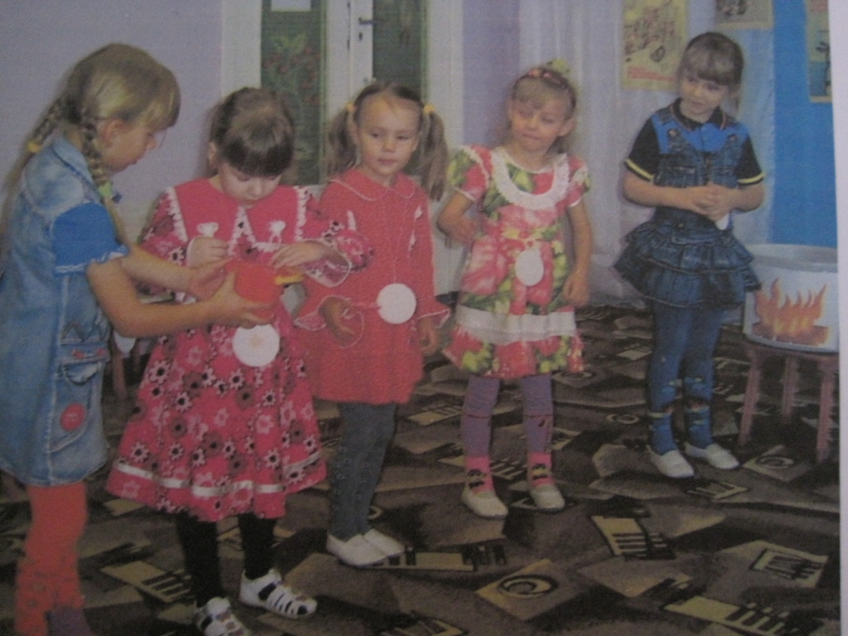
Огонь – друг, огонь - враг!
Познавательное занятие «Огонь друг или враг»;
Дидактическая игра «Горит – не горит»;
Дидактическая игра «Источники света и тепла»;

Slide 5
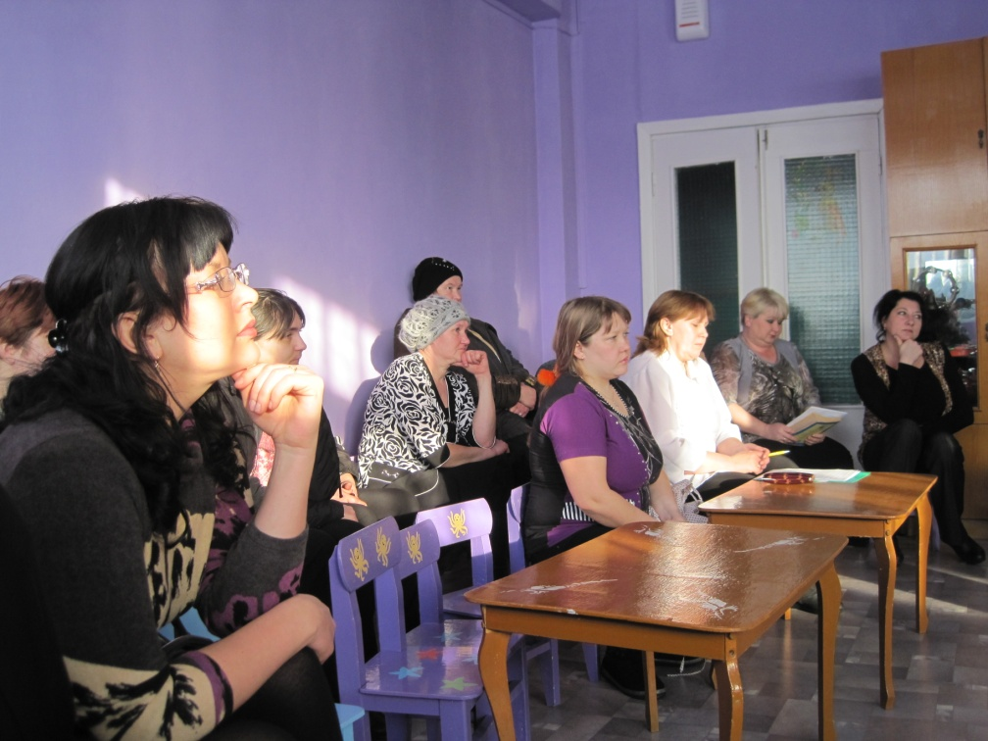
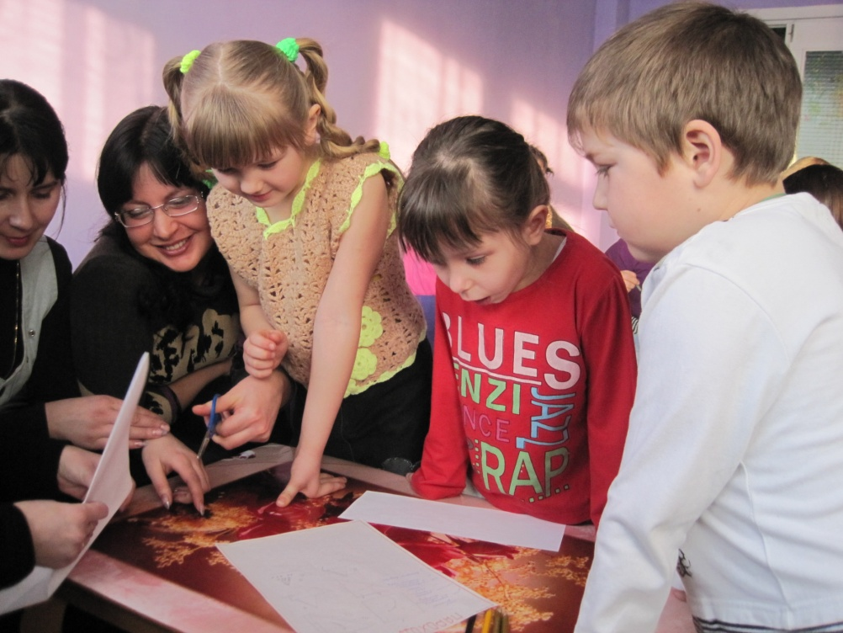
Сотрудничество с родителями
Совместная творческая деятельность с родителями
Папка-передвижка для родителей «Обучение ребенка
пожарной безопасности».

Slide 6
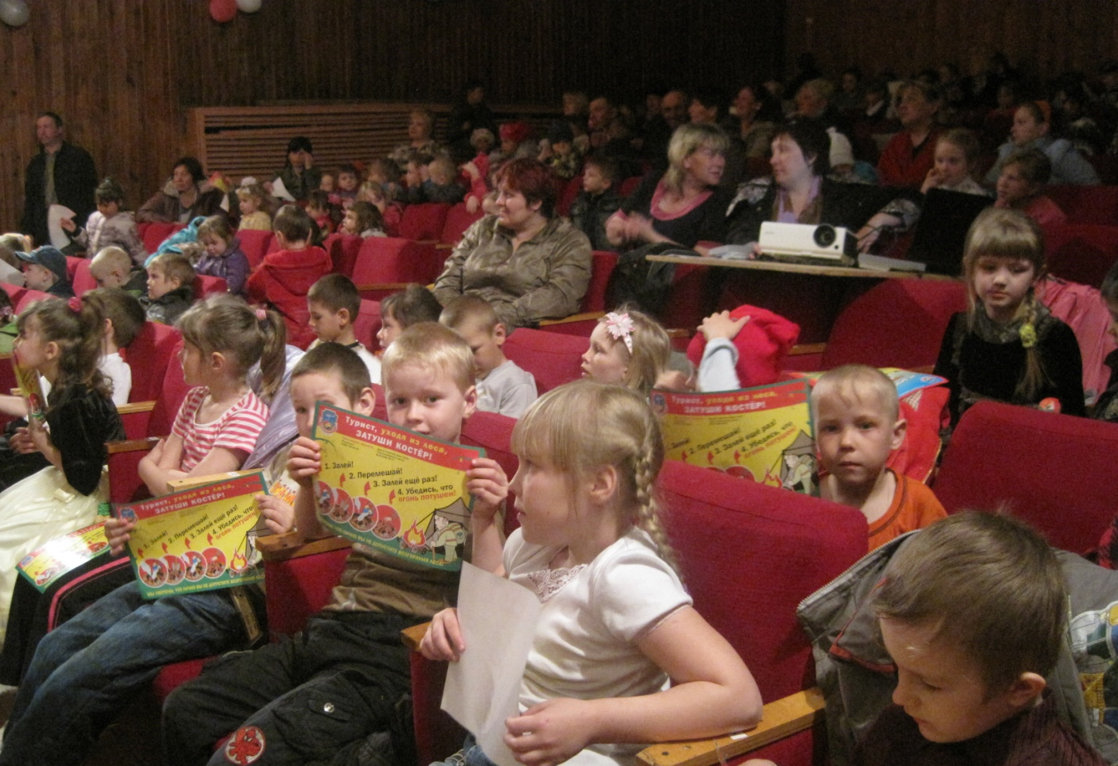
Социальное взаимодействие
Посещение сельской библиотеки;
Развлечение в ДК , совместно со школой «Пожарным можешь ты не быть…».

Slide 7
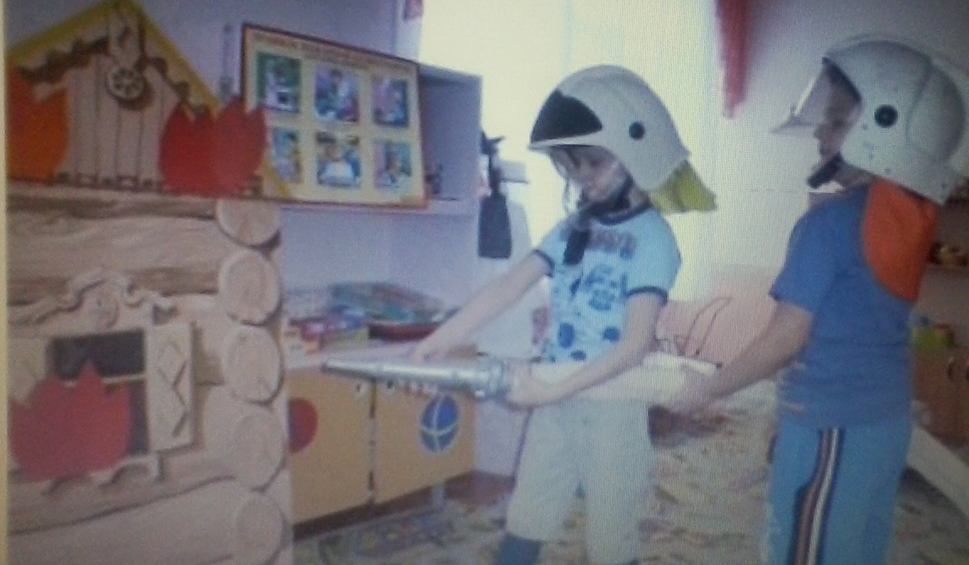
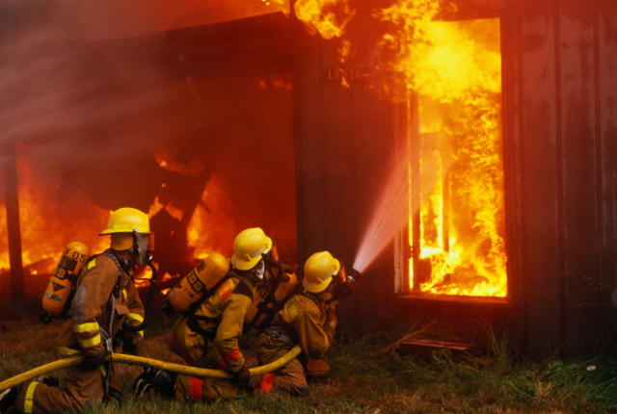
«Мы – пожарные!»
Игровая деятельность

Slide 8
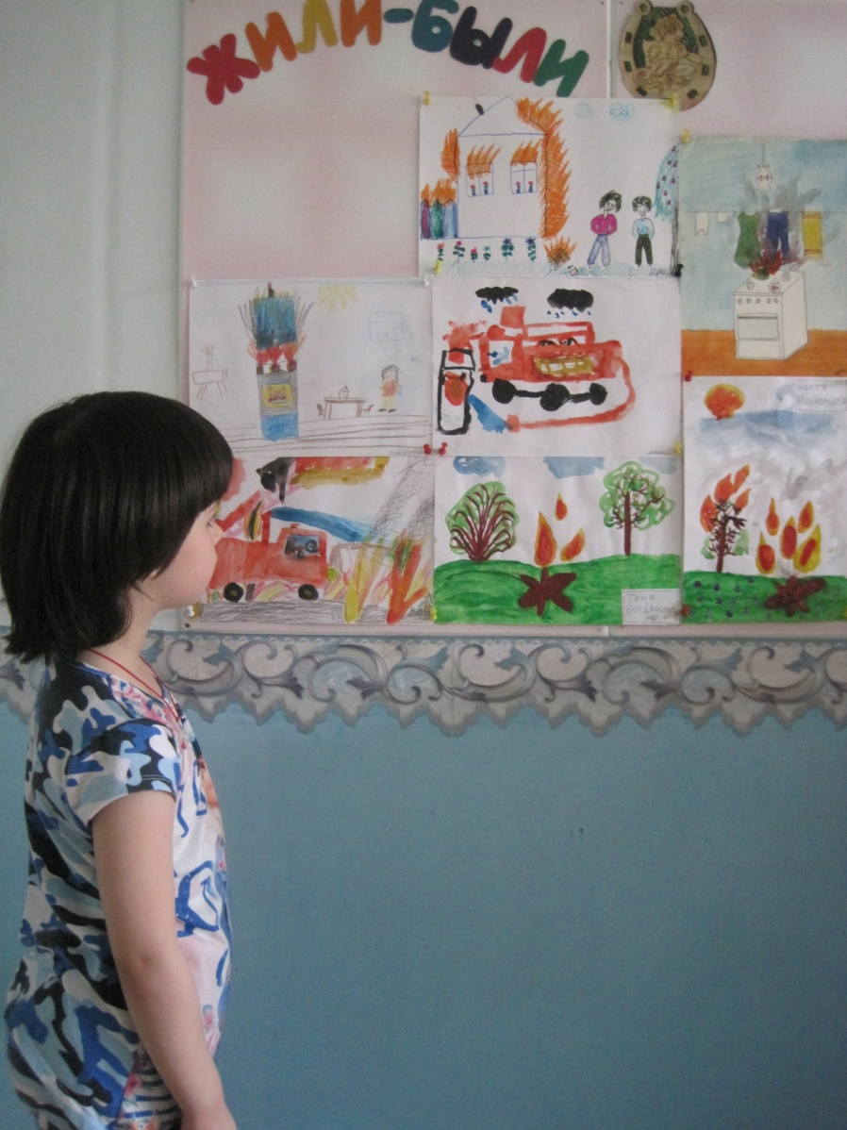
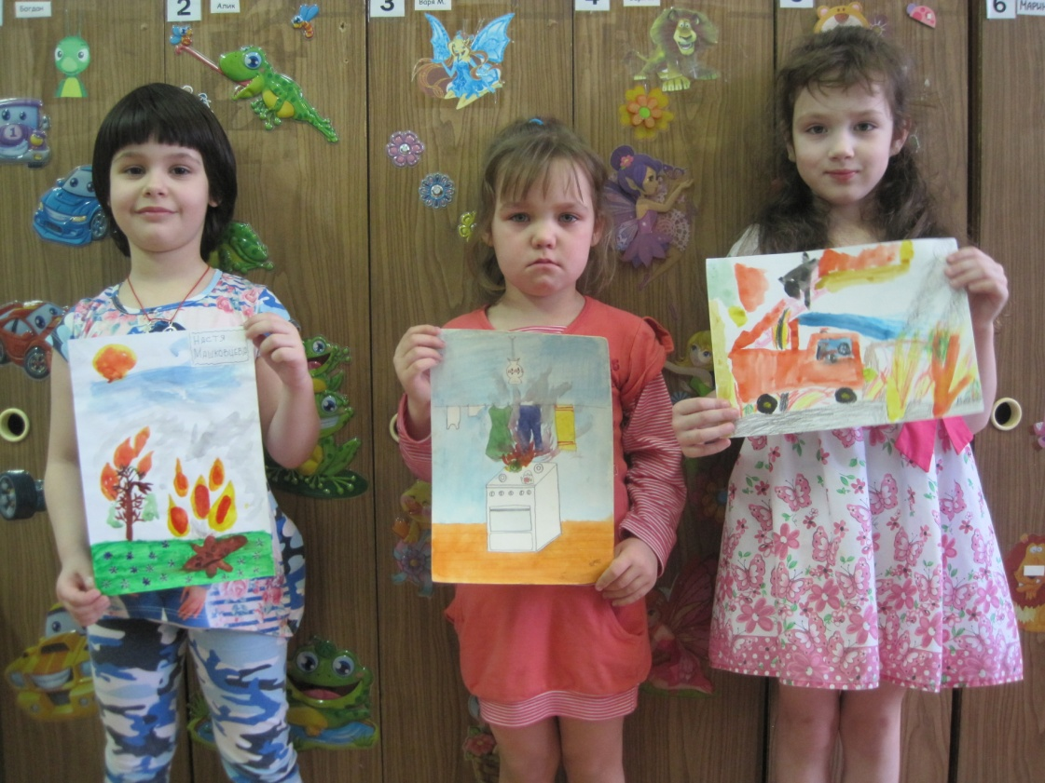
« Выставка рисунков
о пожарной безопасности».

Slide 9
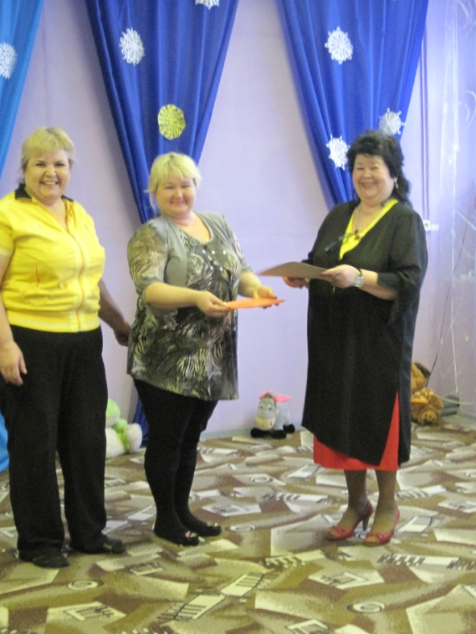
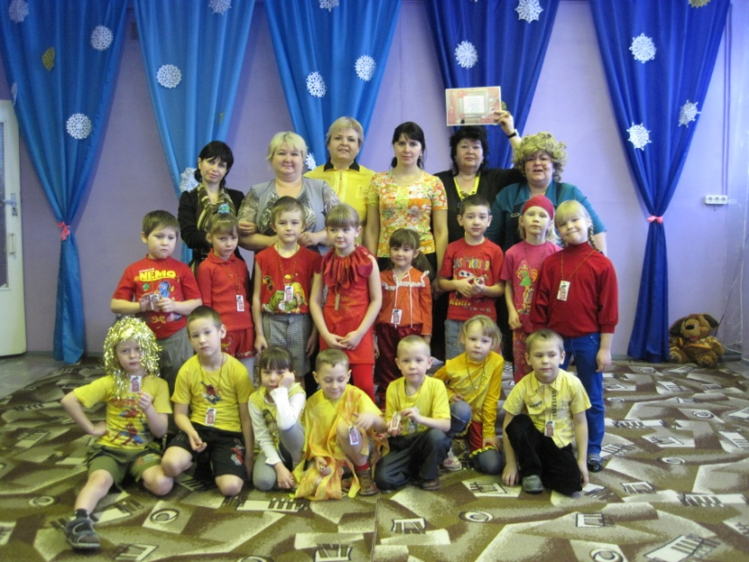
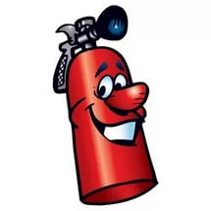
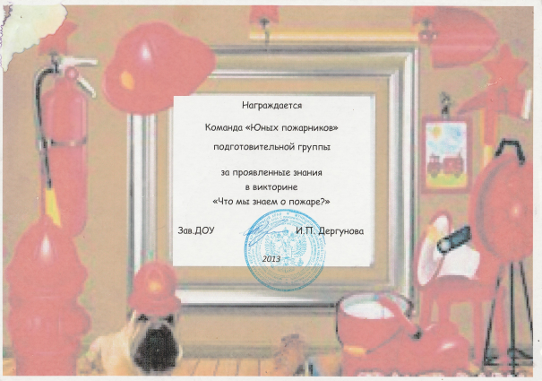
«Юные пожарные!»
Награждение победителей
В результате проделанной работы:
у детей сформировались необходимыми знания, умения и навыки по пожарной безопасности; научились видеть, когда огонь друг, а когда враг; повысились знания о причинах возникновения пожара; сформировались умения реально оценивать возможную опасность; повысилась родительской активности в воспитательном процессе по ПБ.

Slide 10
Спасибо
за внимание!

